Slide 3
A culpa é tão perniciosa que é capaz de enlouquecer uma pessoa. A culpa faz com que você sinta que perdeu o direito a tudo o que é bom inclusive à vida. A culpa torna você um ser solitário, escondido dentro de seus próprios pesadelos e o torna incapaz de fazer amigos. O sentimento de culpa atormenta. Corrói os sonhos e a vida de quem passa por ele.

Slide 4
Como podemos sobreviver a esse sentimento que vai matando aos poucos? Existe um remédio para toda e qualquer culpa.

Slide 5
“Vinde, pois, e arrazoemos, diz o SENHOR; ainda que os vossos pecados sejam como a escarlata, eles se tornarão brancos como a neve; ainda que sejam vermelhos como o carmesim, se tornarão como a lã.” Isaías 1:18

Slide 6
Não importa hoje quão longe você foi na vida. Deus lhe oferece perdão. Não importa qual a profundidade que você desceu, lá você pode encontrar o perdão. Perdão para ter uma vida restaurada, perdão para Deus te olhar como se você jamais tivesse cometido alguma coisa. Deus pode restaurar a sua consciência e lhe dar a paz. Talvez hoje você se sinta como o pior ser humano que existe, há um Deus que pode transformar a sua vida.
A cor escarlate significa a consciência culpada. A neve representa uma vida de paz e segurança, ou seja, a consciência purificada.

Slide 7
Se você parar para pensar na culpa em casos bíblicos perceberá que culpa por culpa a de Pedro talvez fosse maior que a de Judas. Pedro negou 3 vezes enquanto que Judas o entregou apenas 1 vez. A diferença está em Pedro ter tomado consciência de sua culpa e quando o galo cantou arrependeu-se. Sempre há um galo que canta em nossa existência! É a voz do Espírito Santo que aparece para lhe convencer do pecado.

Slide 8
O que é perdão? É necessário entendermos o significado do perdão. E para saber o que é perdão é necessário entendermos o que não é perdão. Perdão não é fazer de conta que nada aconteceu. Mas o perdão confirma a existência do pecado porque a pessoa que pede perdão admite que pecou e precisa de uma segunda oportunidade.

Slide 9
O perdão confirma a responsabilidade de quem errou, mas libera de punição. O pecado mostra que uma lei foi quebrada e uma punição foi requerida. Para ser perdoado é necessário passar pela experiência do arrependimento e essa foi a grande diferença entre Pedro e Judas.

Slide 10
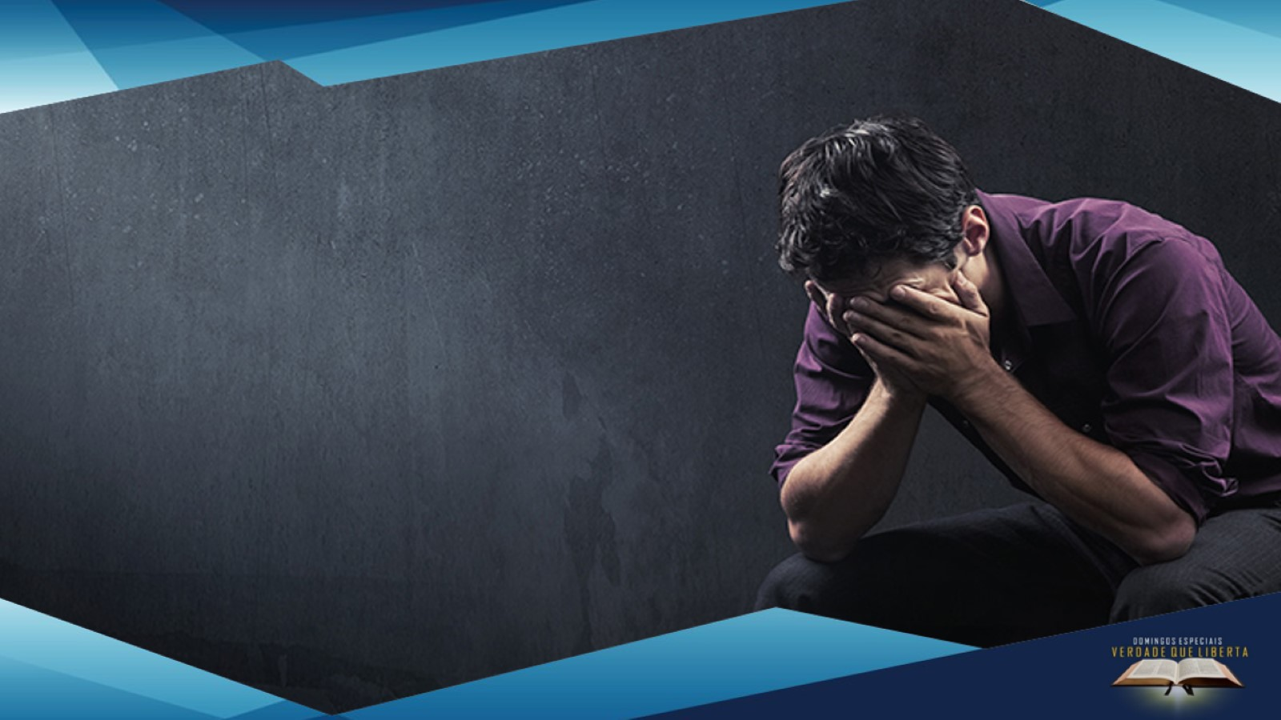
O que é arrependimento?
Arrependimento é sentir tristeza por algo feito associado com um ardente desejo de não voltar mais a fazer o que foi feito. Diferente de um outro sentimento que alguns pensam ser o arrependimento: remorso. Remorso é ter medo das consequências de algo que você fez. Exemplo: João e sua esposa Maria. Um dia João é visto com uma outra mulher por sua cunhada, irmã de Maria.

Slide 11
O remorso trás também sofrimento, causa dor. Mas é uma dor egoísta que provém do medo de receber as consequências que o pecado trás. Judas também sofreu quando traiu, mas sua dor não era por causa do sofrimento de Cristo. O caso de Pedro foi diferente. Pedro traiu, abandonou, foi covarde, fugiu e negou o seu Mestre.
Mas quando viu o rosto de Jesus, ouviu o galo cantando percebeu o quão pequeno era. Entendeu que o sofrimento de Jesus não vinha de dor física.

Slide 12
Acreditar no amor de Deus e continuar mergulhado nas águas tormentosas do pecado é pura incoerência. O verdadeiro amor de Cristo faz o ser humano sentir nojo do pecado.

Slide 13
O que é o pecado contra
o Espírito Santo?
O que faz o Espírito Santo? Mateus 12:31

Slide 14
Se você racionalizar ou justificar sua conduta corre o perigo terrível de endurecer o coração. Da próxima vez que o Espírito Santo falar, você terá menos condições de responder positivamente, e, com o tempo, anulará completamente dentro de você a capacidade de responder aos seus apelos. Assim terá cometido o pecado contra o Espírito Santo. Ele continua falando, mas você não terá condições de ouvir a sua voz. Nunca aceitará que está errado e que precisa de perdão.

Slide 15
Se existe algo que não tem mais concerto é o passado, portanto caia aos pés da cruz e confesse os seus pecados. Não é por causa da confissão e do arrependimento que Jesus decide perdoa-lo. O preço do seu perdão já foi pago.

Slide 16
Se existe algo que não tem mais concerto é o passado, portanto caia aos pés da cruz e confesse os seus pecados. Não é por causa da confissão e do arrependimento que Jesus decide perdoa-lo. O preço do seu perdão já foi pago.

